Slide 1
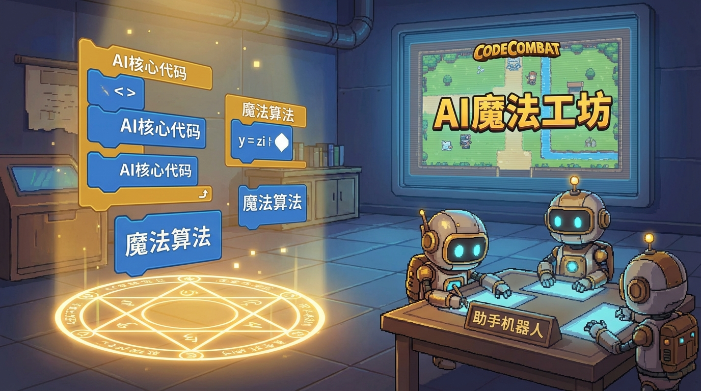







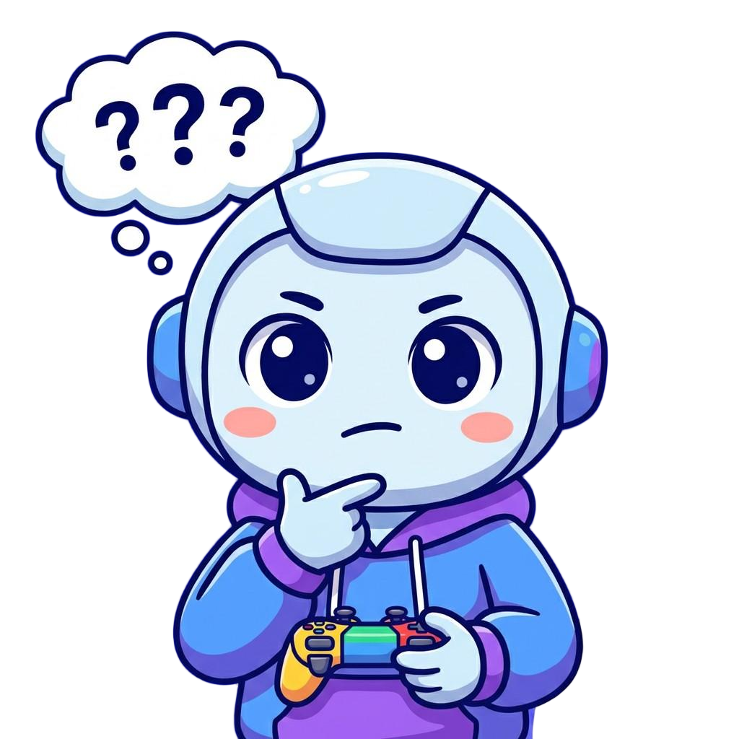





第二课
第二课：教AI玩游戏
—— 让AI变聪明！
学会用数据训练AI，打造超级游戏高手
今天，你将成为
AI的老师！
正在思考的AI
Powered by 扣哒世界

Slide 2



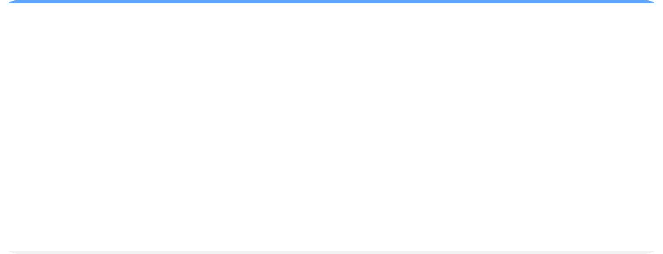





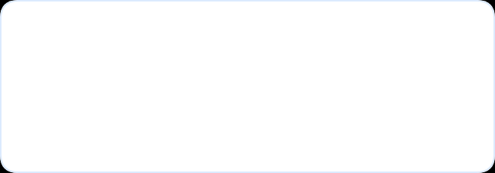


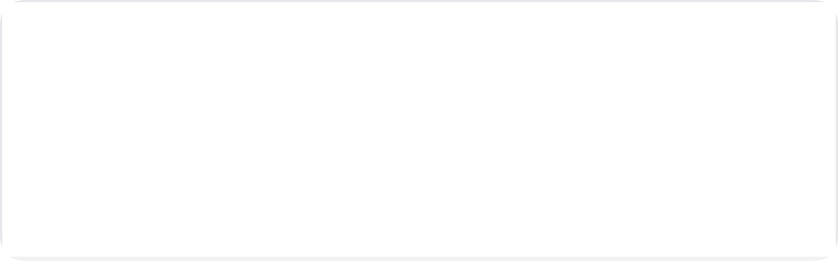




回顾与引入
准备迎接新挑战！🚀
上节课我们学会了...
互动提问
魔法三步曲
提示词
如果你要教一个外星人 👽
玩《我的世界》...
学习 二创 创作
用一句话让AI帮我们做游戏
你会怎么教他？
✨ 提示词公式：
+ 在哪里 + 做什么 + 结果
1
告诉他屏幕上有什么？
(方块、怪物、工具...)
谁
2
告诉他可以做什么？
(移动、跳跃、放置方块...)
3
告诉他做得对不对？
(盖好房子👍 / 掉进岩浆👎)
本节课新挑战
让 AI 自己学会玩游戏！🎮
就像你教朋友玩新游戏一样，
我们要当AI的老师，教它怎么玩。
教师提示
引导学生思考：教人玩游戏需要提供哪些信息？
重点引出：状态、动作、奖励

Slide 3




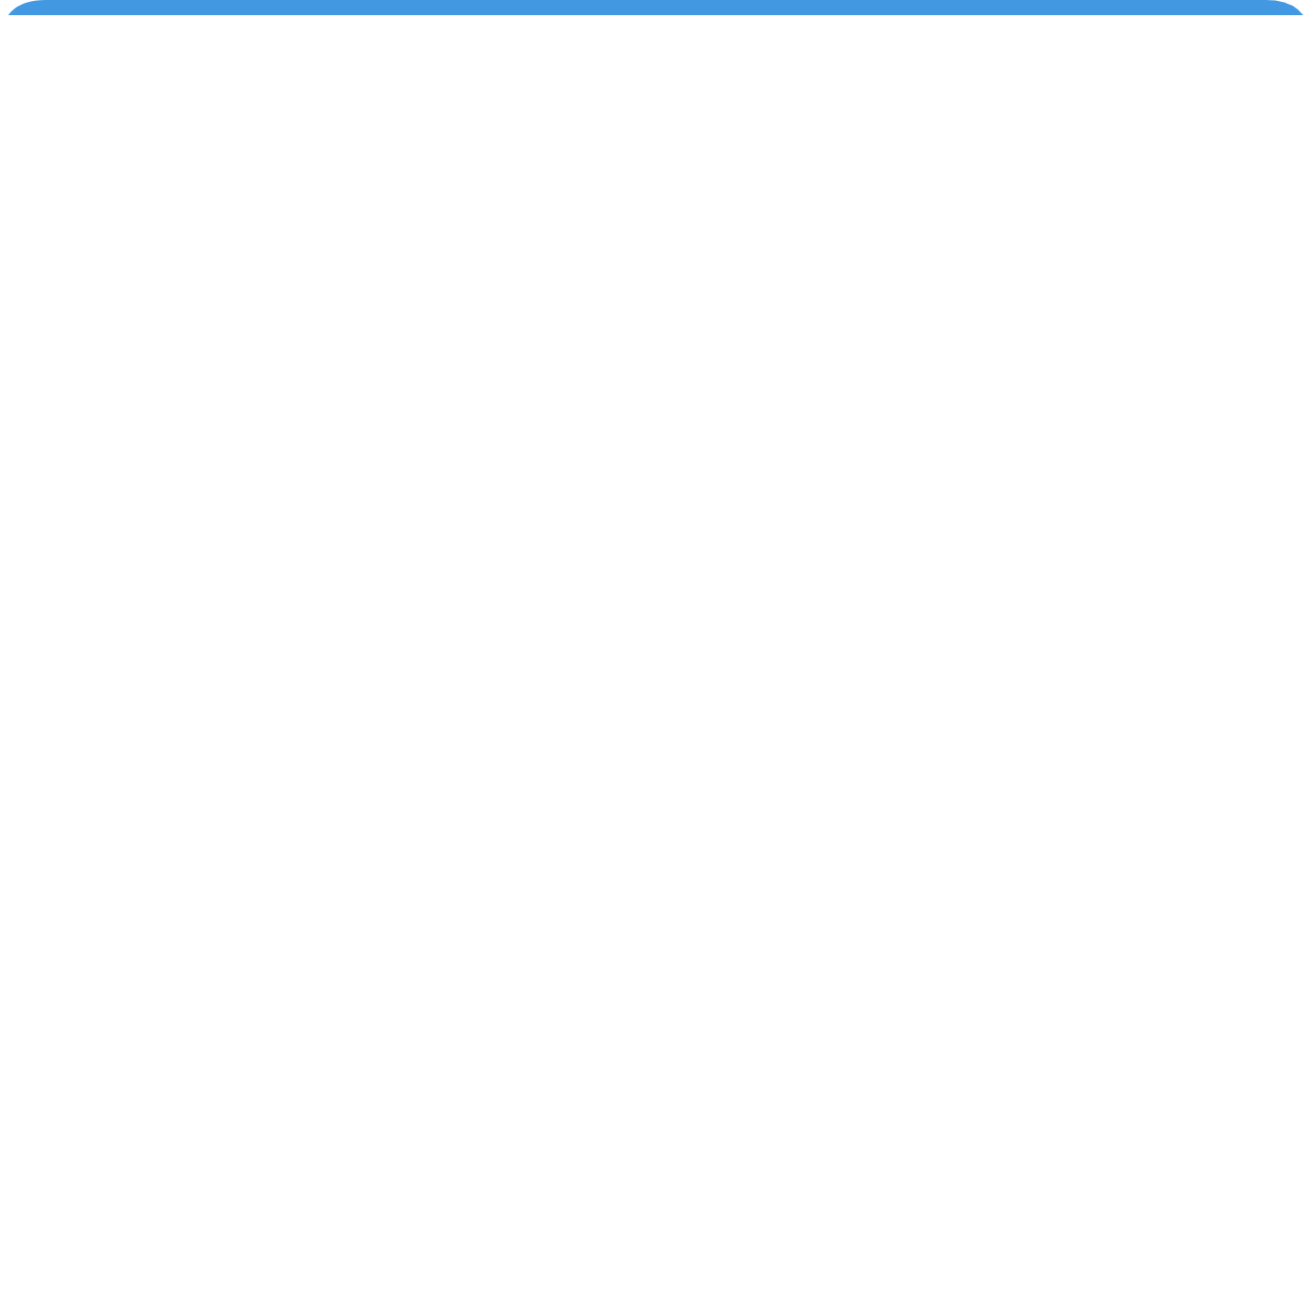










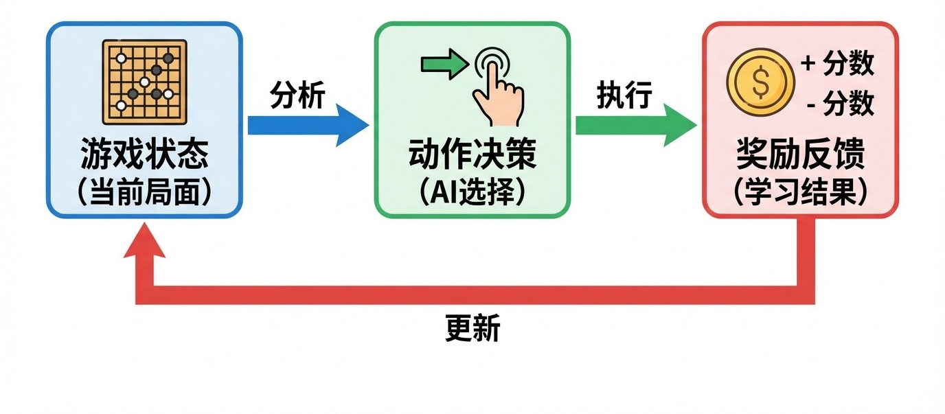


知识点1——AI的学习资料叫“数据”
没有数据，AI就学不会变聪明！📊
生活例子：训练小狗
AI 怎么玩游戏？
AI 就像一只电子小狗
它需要这三种数据来学习
观察
看到主人手势
游戏状态
动作
奖励
屏幕上有什么？
决定放哪里？
加分还是扣分？
动作
乖乖坐下
奖励
得到零食！(好棒)
"如果不听话乱跑，就没有零食哦！"
AI 学习循环：观察状态 → 执行动作 → 获得奖励

Slide 4



















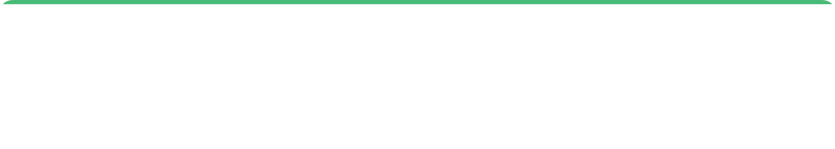










三种数据，一个都不能少！
了解这些，才能训练出聪明的AI 🧠
游戏状态 (State)
动作 (Action)
奖励 (Reward)
AI看到的“现在的情况”
AI做的“决定”
动作是“好”还是“坏”
棋盘上有哪些形状？
形状掉在哪个 X 坐标？
合并形状 (➕小奖励)
每个形状的位置、旋转角度？
是否需要旋转？
合成星星 (➕超大奖励)
下一个要掉什么形状？
是否加速下落？
游戏结束 (➖大惩罚)
变聪明的秘诀：循环学习
观察状态
决定动作
执行动作
得到奖励
更新知识
AI 就是通过一遍遍尝试，慢慢学会“怎么做才能得到更多奖励”！

Slide 5


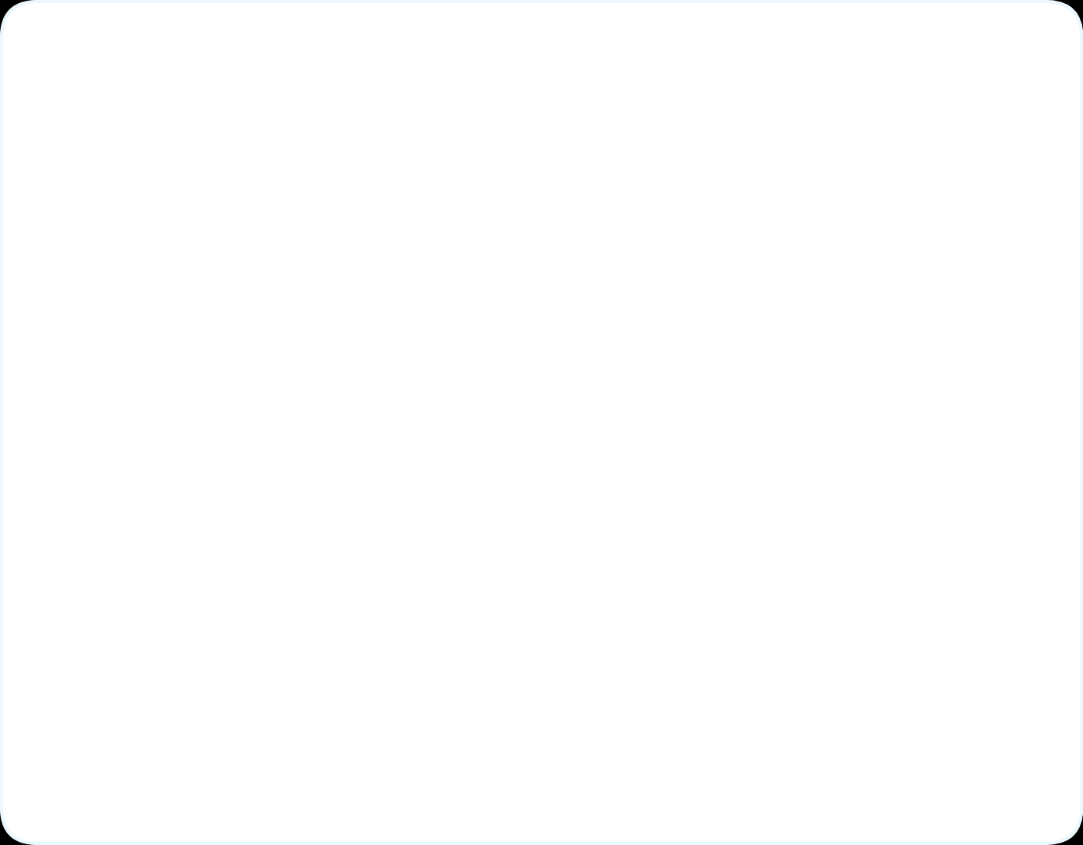


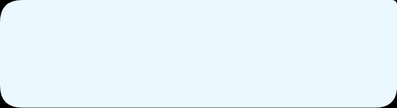



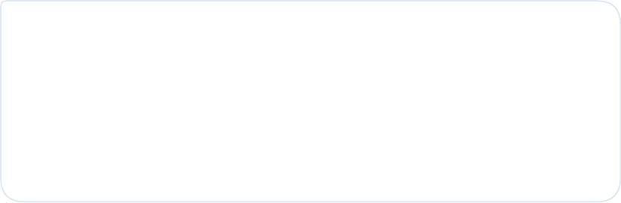



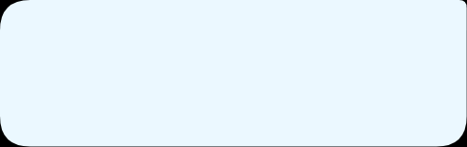



老师演示第4关——学习“随机动作”
看一个“笨AI”怎么玩游戏 👀 乱点一通可不行！
AI HackStack 学习模式
笨笨的随机AI 🤖
GAME OVER
Step 1. 询问AI
"要教你玩游戏，你需要什么？"
随机乱点...
要让我变聪明，你需要给我三种数据！就像教朋友一样：
观察表现：
告诉我游戏状态（现在是什么情况？）
分数很低，几乎不得分
告诉我动作（我该怎么做？）
完全不能合成星星
给我奖励（做对了给糖，做错了扣分！）
乱堆乱放，很快就 Game Over
Step 2. 运行随机AI
"运行一个随机AI试试看！"
好的，正在运行... 哎呀，这个AI好像不太聪明... 😓
结论：
随机AI太笨了！我们需要给它一个“聪明的策略”，告诉它怎么做才能赢！

Slide 6

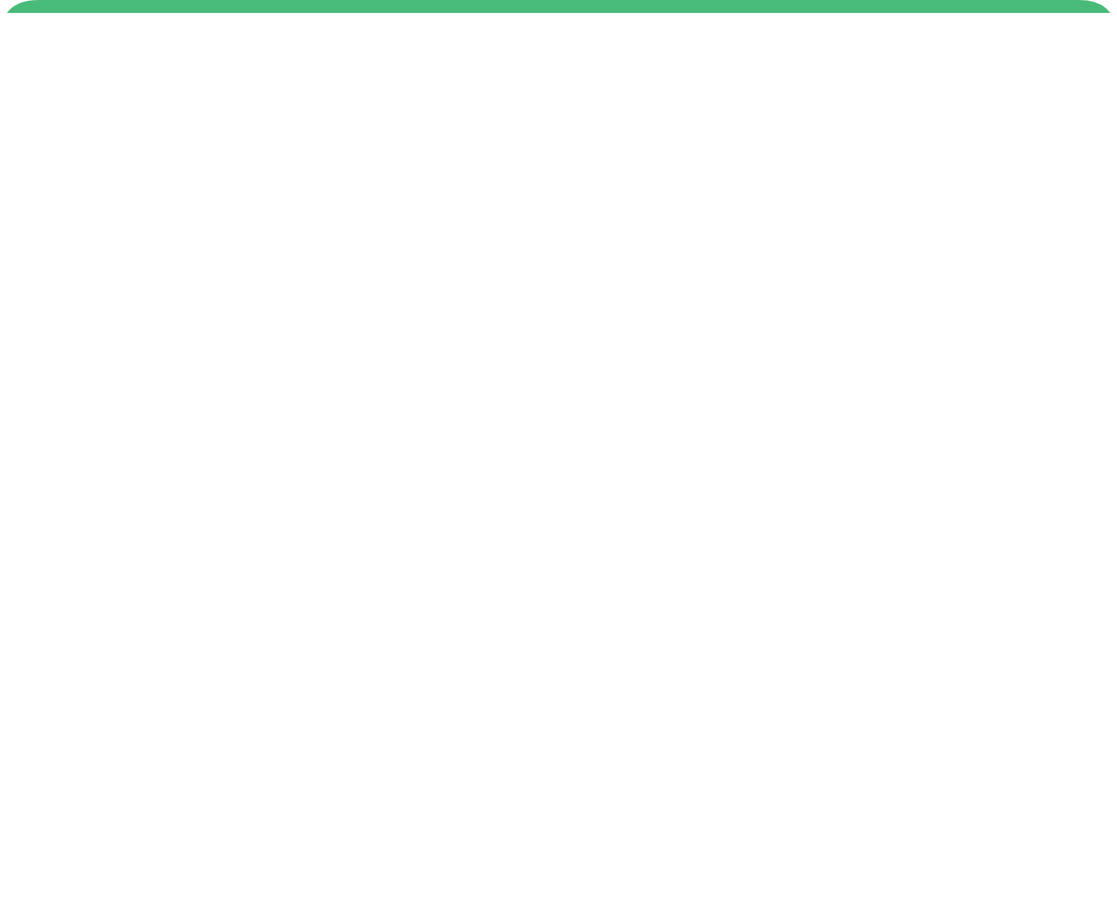















老师演示第5关——二创“致胜策略”
给AI装上“大脑”，让它学会思考！🧠
目标：让AI变聪明
效果大比拼：
告别“随机乱点”，教会AI这四招：
随机笨 AI
120 分
👀 查看棋盘(观察有什么形状)
很快就输了
🎯 寻找位置(哪里能合并?)
✨ 优先合大(合成更大的形状)
聪明策略 AI
WINNER
🧱 避免堆高(堆满就输了!)
2,850 分
合成了星星！
"修改这个游戏，让AI不再是随机点击。
AI应该学会：查看棋盘状态，把下一个形状放在能合并的地方，优先合成更大的形状，并避免堆得太高。
用强化学习的方法训练它，目标是获得更高的分数。"
观察重点
请同学们注意看，聪明AI是不是会故意把相同的形状凑在一起？这就是策略！

Slide 7



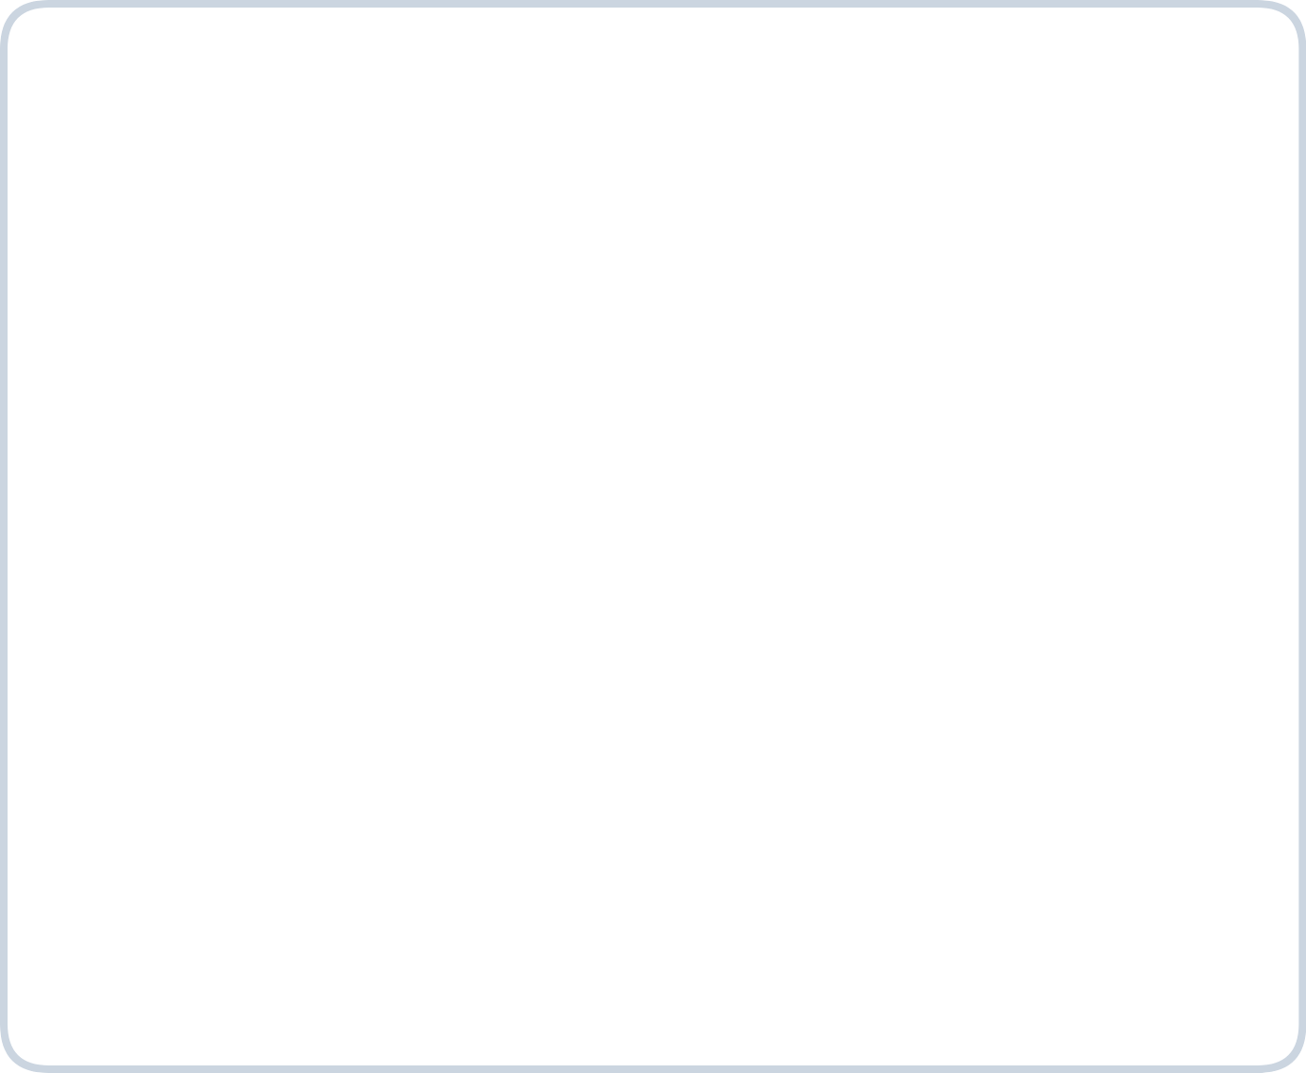










老师演示第6关——创造
教AI玩我的游戏：从粘贴代码到智能对战！🎓
操作四步曲
咒语示范
Step 1
// 这是我上节课创作的游戏代码
复制上节课的游戏代码
game.spawnHeroXY("captain", 10, 10)
game.addSurviveGoal()
[粘贴代码在这里]
"请在这个游戏里添加一个AI玩家...用强化学习的方法训练它..."
Step 2
粘贴到提示词框里
AI TRAINING IN PROGRESS...
Step 3
让AI添加智能玩家(强化学习)
Step 4
AI正在思考策略...
观察AI自己玩游戏
关键点：
一定要把代码给AI，它才知道要教的是哪个游戏哦！

Slide 8








现在，请你们来当AI老师！
登录扣哒世界，进入“AI入门”课程，开始训练你的AI助手 ✨
操作步骤
第4关：学习
观察“笨”AI
1
登录扣哒世界
阅读AI对数据的解释，运行随机AI。
观察：分数高吗？它是不是乱跑？
koudashijie.com
2
进入 “AI入门”
第5关：二创
找到班级里的课程
训练“聪明”AI
用提示词告诉AI怎么玩（参考老师的策略）。
任务：让AI学会合并形状，拿高分！
3
依次完成关卡
第4关、第5关、第6关
第6关：创造
教AI玩我的游戏
目标：教出最聪明的AI！
复制你第3关的游戏代码，粘贴给AI。
任务：让AI自己学会玩你设计的游戏。
TEACHER IS WATCHING
加油：老师会在后台看到你们写的每一条提示词，看看谁是金牌小老师！

Slide 9





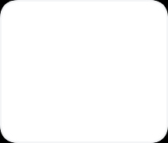














看看谁的AI最聪明？
总结与展示——今天的AI老师当得怎么样？ 🏆
请同学分享：
Top 1!
你写的提示词是什么？
SCORE
9999
AI学会了什么策略？
我的智能AI
超高分数
你的AI最高得了多少分？
AI需要“数据”
提示词变魔法
教AI玩我的游戏
状态 + 动作 + 奖励
没有这些学习资料，AI就学不会！
用准确的描述，让AI从
“随机乱点” 变成 “聪明高手”。
我可以把自己的代码教给AI，
看着它一步步变强！
我们的口号：
“ 我们是AI的好老师！ ”

Slide 10

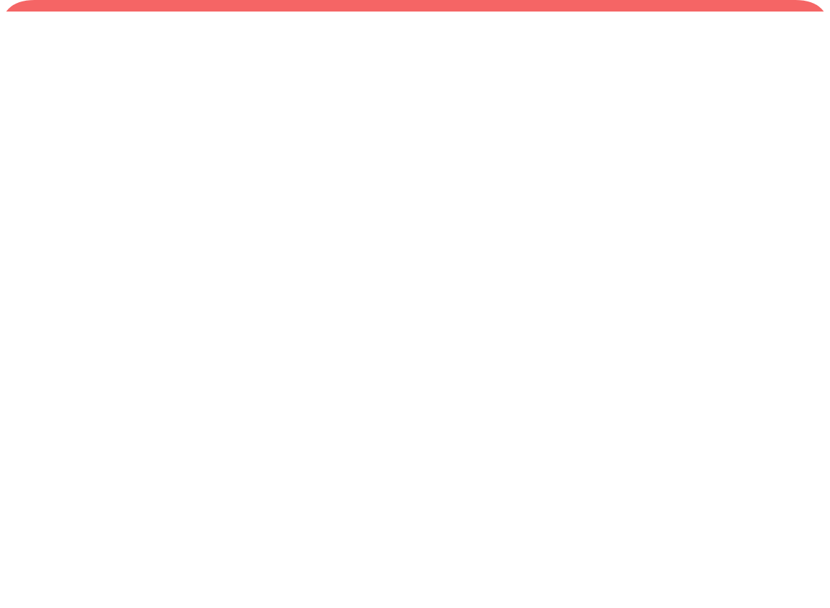

















课后魔法任务
回家继续修炼！让你的AI变得更聪明 🧠
我是小老师
必做作业
打造最强AI
选做作业
把今天学的“三种数据”讲给爸爸妈妈听（状态、动作、奖励）。
改进你第6关的AI，试着让它更厉害！
（尝试预测未来几步，或者换个策略）
考考爸妈：
"如果我们要教AI玩象棋，它需要哪些状态、动作和奖励数据呢？"
准备好了吗？下节课我们要在班级里比拼最高分！
状态、动作...
温馨小贴士：
别忘了在扣哒世界里保存你的游戏代码，下次上课我们要直接用哦！

Slide 11





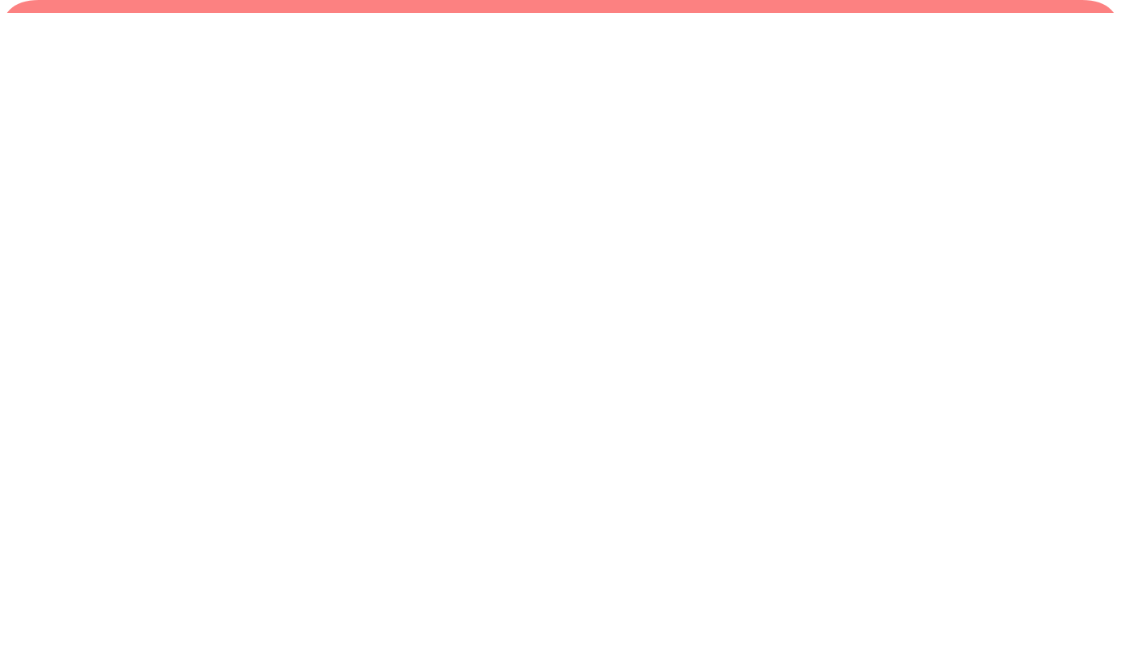











我们的秘密守护行动 🛡️
安全小贴士（再强调一遍）
必须遵守
永远不要告诉 AI：
无论AI问什么，以下信息绝对保密：
绝密档案
AI虽然很聪明，
但它不应该知道你的秘密。
真实姓名
家庭地址
电话号码
❌ 绝对保密
❌ 谁都不告诉
❌ 爸妈的也不行
保护好自己的信息，
才能安全地施展魔法！
👧🏻 全班齐读
🎯 教师指引
带领全班一起做“守护手势”并大声朗读。
“ 🙅‍♂️ 我不说真名， 🙅‍♀️ 我不说地址！”

